Slide 1
Análise e Projeto de Sistemas
Tutorial GitLab
(baseado em https://youtu.be/Jt4Z1vwtXT0)

Slide 2
Análise e Projeto de Sistemas
Parte 1 - Introdução

Slide 3
Introdução
O que é o GitLab
Como criar um conta no GitLab
Como criar um projeto no GitLab

Slide 4
Introdução
O que é o GitLab?
Git: é um sistema de controle de versão que checa, localmente, mudanças no seu projeto e/ou pasta. Além disso, efetua as operações push e pull sobre as mudanças no projeto em repositórios remotos, como o GitHub, BitBucket e o GitLab.
GitLab: assim como o GitHub e o BitBucket, é um serviço que tem como objetivo armazenar o seu projeto em um repositório remoto além de oferecer funcionalidades para o controle do ciclo de vida do projeto.
  Gerenciamento;
  Compartilhamento;
  Páginas Wiki
  Controle de Bugs
  Integração Contínua e Entrega Contínua (CI & CD, Continuous Integration e Continuous Delivery,)

Slide 5
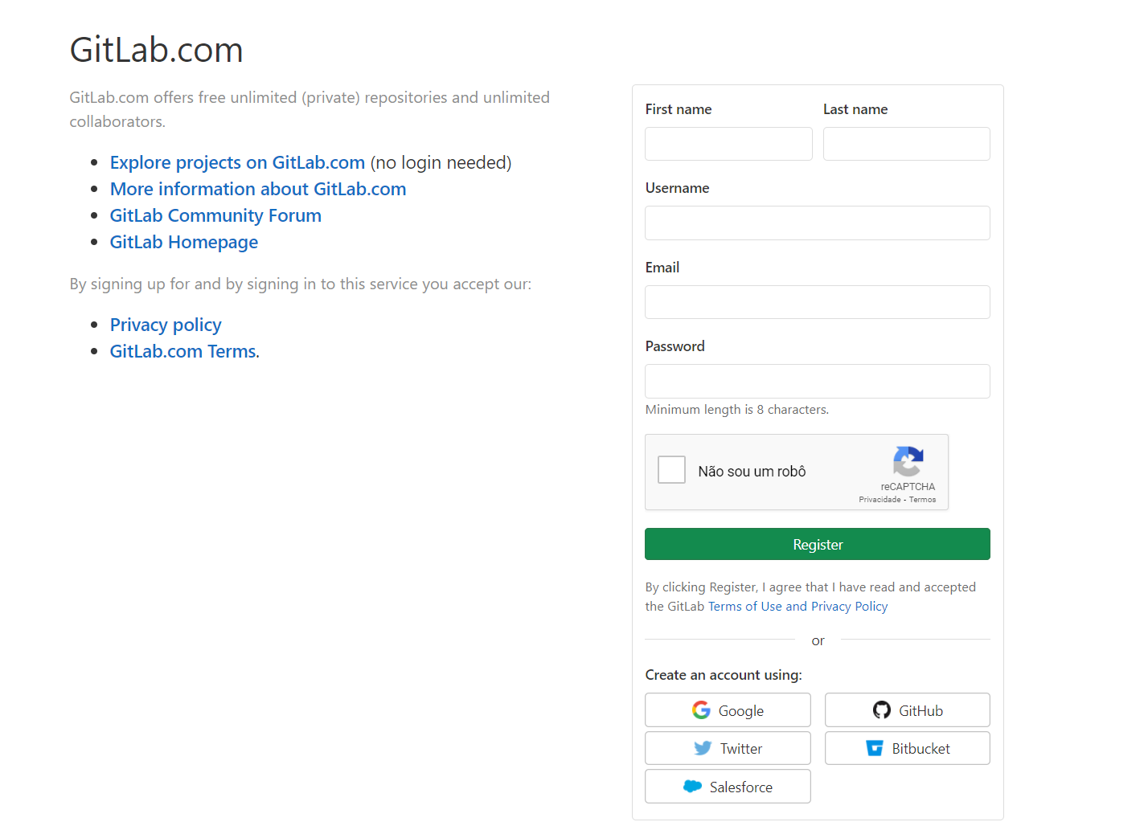
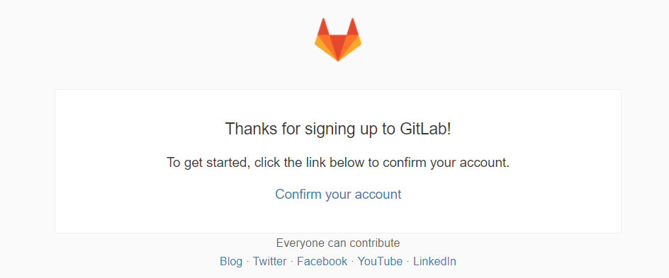
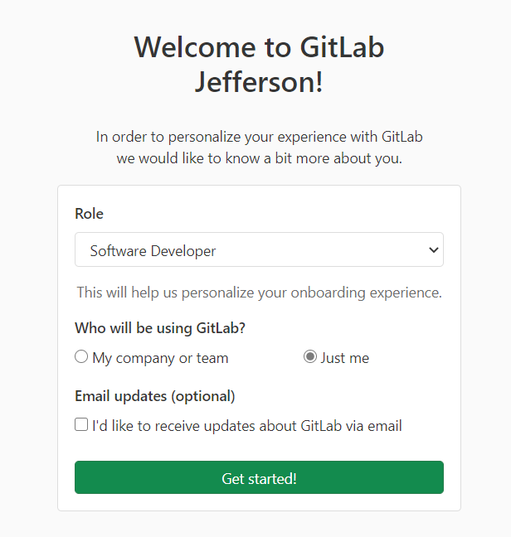
Introdução
Como criar um conta no GitLab
  Vá para www.gitlab.com

Slide 6
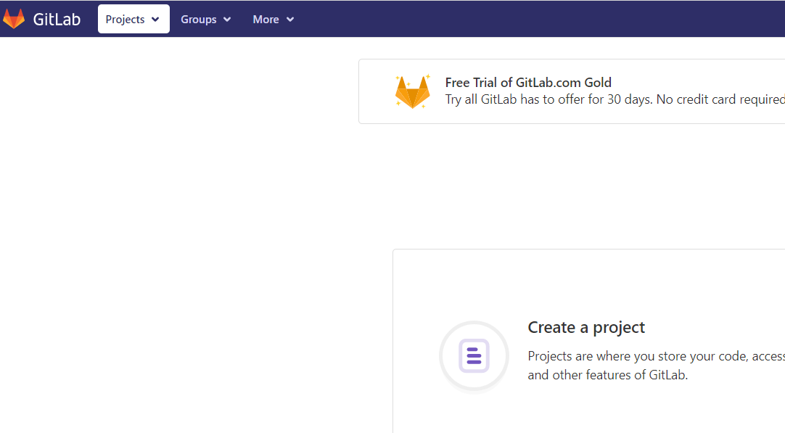
Introdução
Como criar um projeto no GitLab

Slide 7
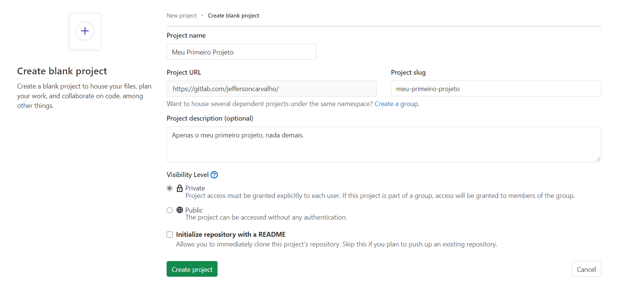
Introdução
Projeto em branco (Blank Project)

Slide 8
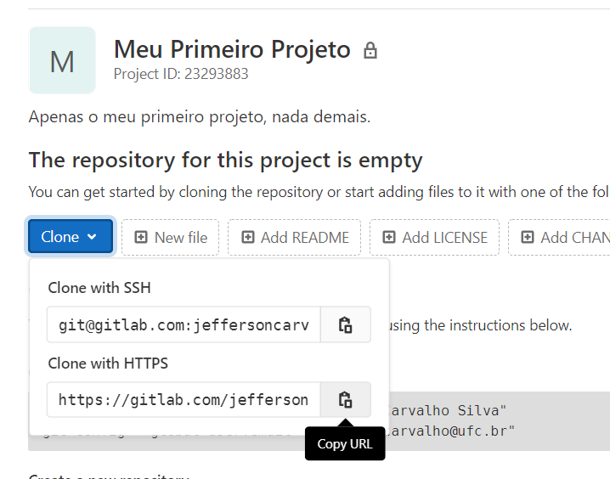
Introdução
Copiar o link para clone/push/pull via HTTPS

Slide 9
Análise e Projeto de Sistemas
Parte 2 - Comandos Git

Slide 10
Comandos Git
Baixar e instalar o Git
Adicionar um projeto/pasta no Git
Commit e Push no GitLab

Slide 11
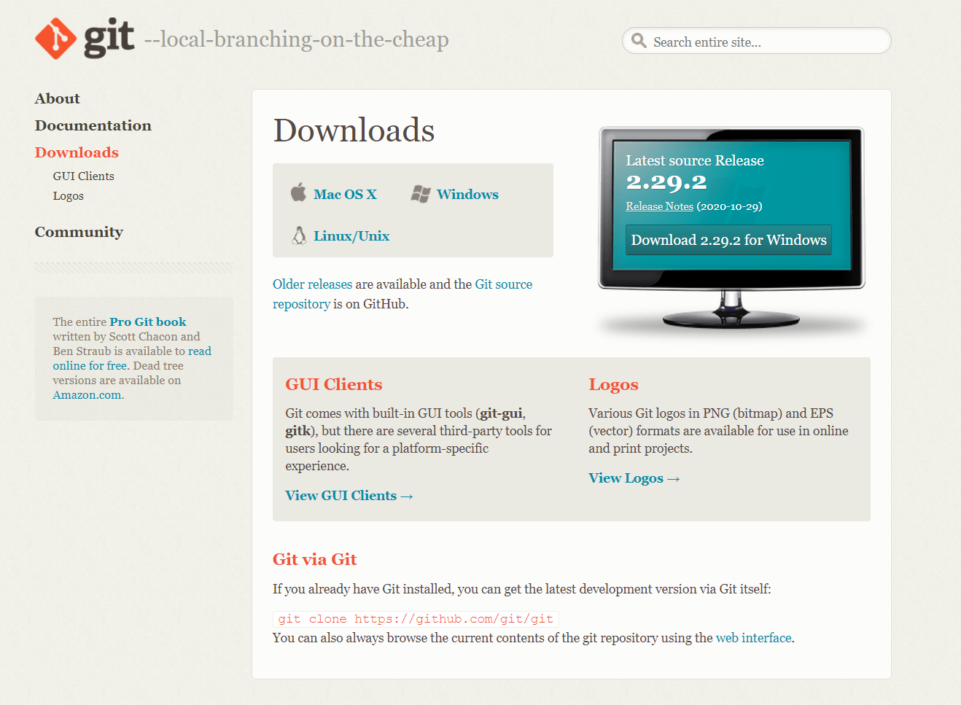
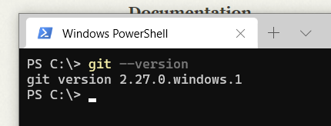
Comandos Git
Baixar e instalar o Git
  https://git-scm.com/downloads
  Instale (next→next...)

Slide 12
Comandos Git
Executando os comandos Git
  git config --global user.name <nome do usuário>
  git config --global user.name
  git config --global user.email <e-mail do usuário>
  git config --global user.email
  git config --global --list

Slide 13
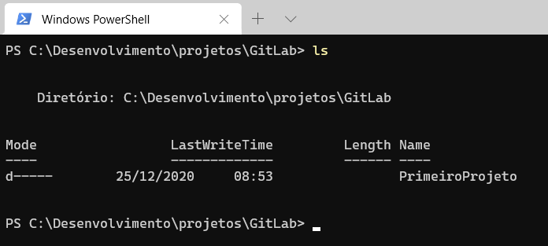
Comandos Git
Crie um pasta que será o seu projeto (use as funcionalidades do seu sistema operacional)
Vá para o terminal e CD até o local da pasta do projeto
Entre na pasta do projeto
  cd PrimeiroProjeto

Slide 14
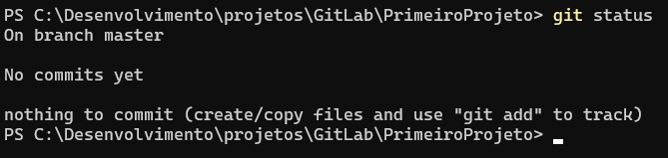
Comandos Git
Dentro da pasta do projeto:
  git init
  Foi criada uma pasta oculta chamada “.git” (ver “mostrar itens ocultos”)
  git status
  Crie um arquivo (README.txt)
  Execute “git status” novamente

Slide 15
Comandos Git
O próximo passo é adicionar todos os arquivos não rastreados no repositório LOCAL
  git add <nome do arquivo>
  Ou, caso queria adicionar múltiplos arquivos:
  git add .
Execute novamente:
  git status
Validar as alterações LOCALMENTE (famoso commit)
  git commit -m “meu primeiro commit”

Slide 16
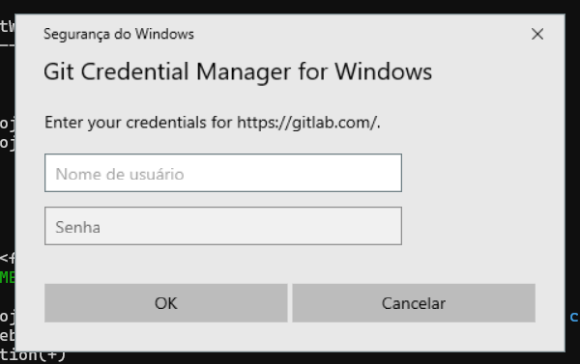
Comandos Git
Refletir as alterações locais no repositório REMOTO
  git push -u “https://gitlab.com/jeffersoncarvalho/meu-primeiro-projeto.git” master
  Veja no site do GitLab, se o arquivo foi carregado

Slide 17
Análise e Projeto de Sistemas
Parte 3 – Fork no Projeto

Slide 18

Fork no Projeto
O que é um Fork?
  Podemos dizer que um “fork” é uma cópia de um projeto.
  O “fork” de um projeto permite fazer mudanças sem afetar o projeto principal.
Passos:
  Faça o login no GitLab e vá até o seu projeto;
  Clique no botão “Fork”

Slide 19
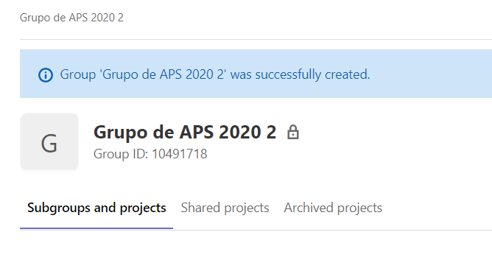
Fork no Projeto
Caso apareça a mensagem:
  “No available groups to fork the project.”
  Clique em “Groups→ New Group”

Slide 20
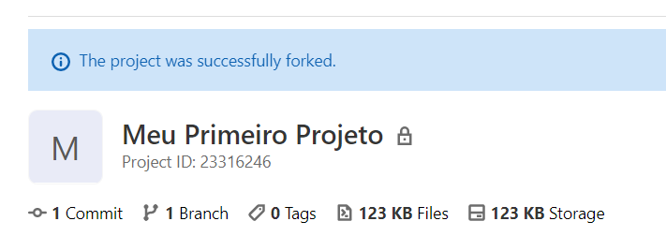

Fork no Projeto
Volte para o seu projeto:
  Clique novamente em “Fork”;
  Selecione o grupo que você acabou de criar;

Slide 21
Análise e Projeto de Sistemas
Parte 4 – Chave SSH

Slide 22
Chave SSH
O que é o SSH
  SSH vem de “Secured Shell”
  Uma chave SSH serve para identificar o seu computador no servidor sem precisar que seja feito o login/senha toda vez que uma operação for efetuada
  Na prática, uma chave SSH é um arquivo de texto, com um código que identifica a sua máquina
  Esse arquivo deve ser gerado por um programa

Slide 23
Chave SSH
Gerando a chave
  No Linux e Mac:
    Basta executar o comando ssh-keygen no terminal.
  No Windows:
    Use o mesmo comando, ssh-keygen.exe, no aplicativo git-bash (instalado junto com o Git)

Slide 24
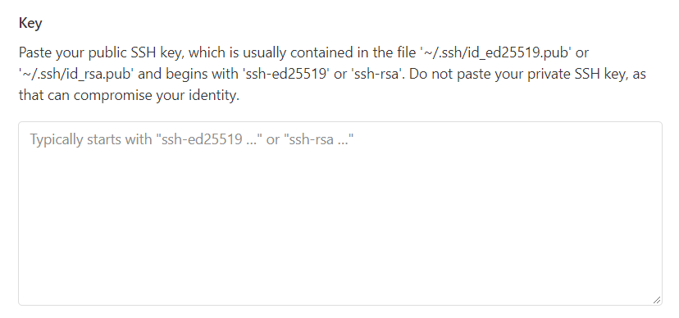
Chave SSH
Usando a chave
  Faça o login no GitLab;
  User → Settings → SSH keys;
  Abra o arquivo .pub gerado na sua máquina;
  Copie e cole o conteúdo em →

Slide 25
Análise e Projeto de Sistemas
Parte 5 – Issues e Milestones
(https://www.tutorialspoint.com/gitlab/gitlab_milestones.htm)

Slide 26
Issues e Milestones
Uma “Issue” pode-se tratar de “questões” relacionadas ao desenvolvimento de um projeto. Elas podem tratar desde evoluções simples no código ou até mesmo problemas sérios que devem ser resolvidos imediatamente.
Bug vs Issue: um bug comunica que um potencial problema existe no código que o time está trabalhando (ex.: um defeito no código que não deveria existir). Uma issue é um evento ou uma causa que atrasa ou bloqueia o processo de desenvolvimento (ex.: uma biblioteca de terceiros não será lançada a tempo).
No GitLab, esses conceitos podem se confundir mas normalmente as Issues são usadas para reportar problemas em geral.

Slide 27
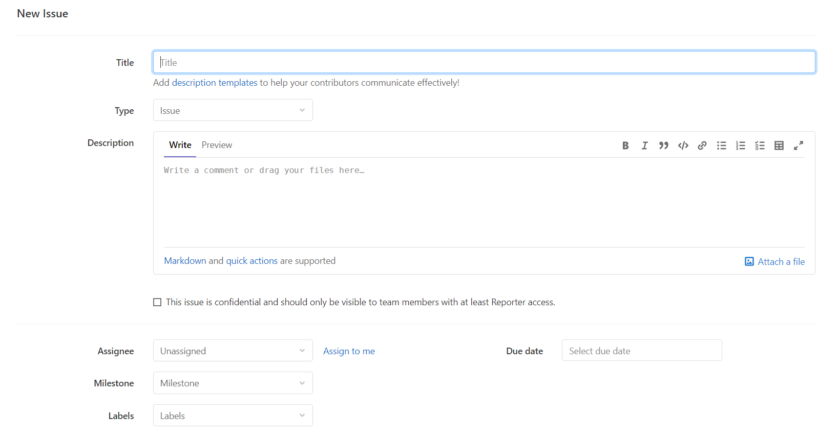
Issues e Milestones
Para criar uma Issue:
  Issues → New Issue

Slide 28
Issues e Milestones
Milestones são marcos no projeto. Geralmente podem ser relacionados ao lançamento de pequenas releases. Um conjunto de tarefas, ao finalizar, identificam um Milestone.
No GitLab, Milestones são usados para organizar Issues e juntar requisições em um determinado grupo que podem ser resolvidas em uma data pré-estabelecida.

Slide 29
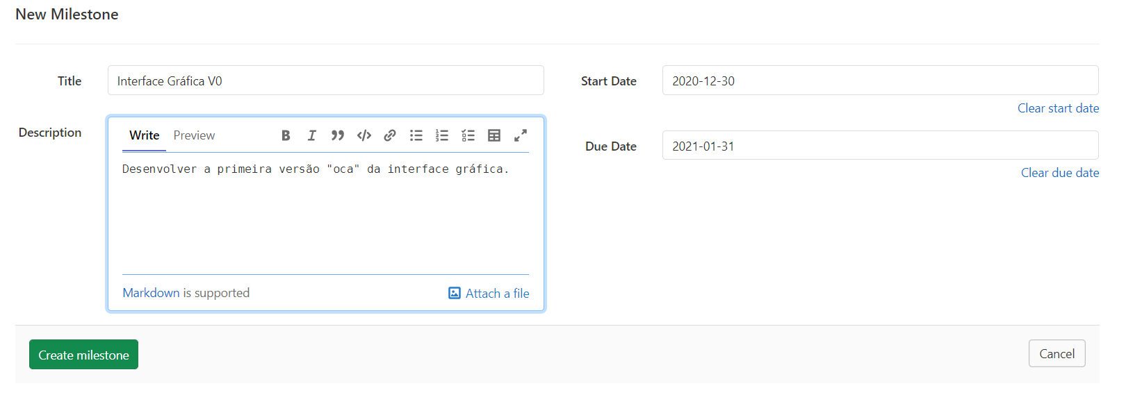
Issues e Milestones
Criando Milestones:
  Issues → Milestones → New Milestone

Slide 30
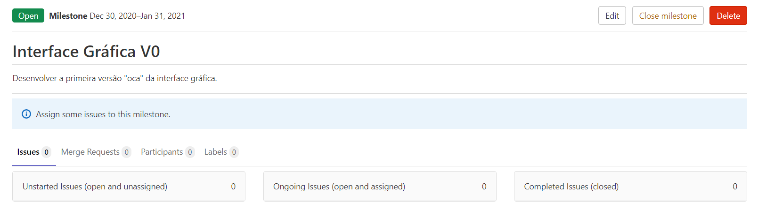
Issues e Milestones
Crie Issues para o Milestone:
  Issues → New Issue

Slide 31
Issues e Milestones

Slide 32
Issues e Milestones

